Slide 1
Instituto Nacional De Educación Diversificada INED Santa Cruz Naranjo, Santa Rosa
Catedra: Computación
Catedrático: Gustavo Blanco
Ciclo Escolar: 2025
Tema:
Alumna: Isabel Antonia Yan Mejía
Grado y Carrera: 4to Computación

Slide 2
Partes Internas y externas de una computadora

Slide 3
Partes Internas
Placa base (Motherboard)
Procesador (CPU)
Memoria RAM
Tarjeta Madre
Disco duro o SSD
Fuente de poder
Gabinete (Carcasa)
Unidades de disco óptico (CD/DVD)

Slide 4
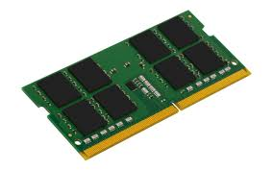
Memoria RAM
La memoria RAM (Memoria de Acceso Aleatorio) es un tipo de almacenamiento temporal y de alta velocidad en una computadora, que guarda datos y programas que se están utilizando activamente para que el procesador pueda acceder a ellos rápidamente. Es volátil, lo que significa que pierde su contenido cuando se apaga el dispositivo. La cantidad y la velocidad de la RAM afectan el rendimiento del sistema, la capacidad para realizar multitarea y la rapidez con la que se cargan los programas.

Slide 5
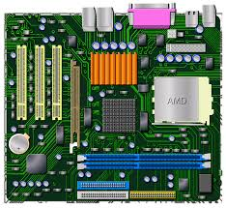
Tarjeta Madre
La tarjeta madre sirve como la "columna vertebral" de una computadora, ya que conecta y permite la comunicación entre todos sus componentes internos, como el procesador (CPU), la memoria RAM, el disco duro y la tarjeta gráfica. También se encarga de distribuir la energía eléctrica a cada componente y de gestionar el flujo de información entre ellos.

Slide 6
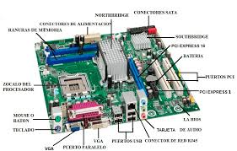
Placa Base
Una placa base es la placa de circuito principal de una computadora que conecta todos los componentes internos, como el procesador (CPU), la memoria RAM, el disco duro y la tarjeta gráfica, permitiendo que se comuniquen entre sí y reciban energía. Actúa como la columna vertebral del sistema, definiendo las capacidades del equipo, desde las opciones de conectividad (USB, Wii-Fi) hasta la capacidad de expansión y almacenamiento.

Slide 7
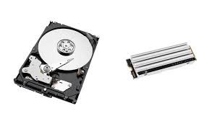
Disco Duro o SSD
La elección entre un disco duro (HDD) y un SSD depende de tus necesidades:
elige un SSD si buscas velocidad y rendimiento, como para el sistema operativo o juegos, ya que son más rápidos y duraderos. Opta por un HDD si necesitas una gran capacidad de almacenamiento a bajo coste, como para copias de seguridad o archivos multimedia.

Slide 8
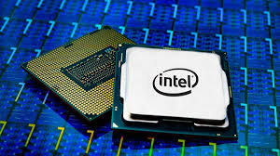
Procesador CPU
Un CPU, o procesador, es el "cerebro" de un computador que se encarga de ejecutar instrucciones, realizar cálculos y gestionar las funciones operativas del sistema. Se compone de la Unidad de Control (CU), la Unidad Aritmética/Lógica (ALU) y los registros. Sus características clave incluyen la frecuencia de reloj (velocidad), el número de núcleos y hilos, el consumo de energía y la memoria caché, que influyen directamente en su rendimiento y capacidad de multitarea

Slide 9
Partes Externas
Monitor: Muestra la información visual.
Teclado: Permite ingresar texto y comandos.
Mouse: Controla el cursor en la pantalla.
Gabinete o torre: La carcasa que contiene los componentes internos.
Altavoces o bocinas: Producen sonido.
Impresora: Imprime documentos en papel.
Cámara web: Captura imágenes o video.
Micrófono: Captura sonido y lo introduce a la computadora

Slide 10
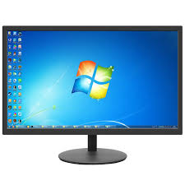
Monitor
En informática, un monitor, también llamado pantalla, monitor de ordenador y monitor de computadora, es el principal dispositivo de salida (interfaz), que muestra datos o información a todos los usuarios.

Slide 11
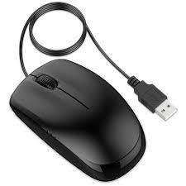
Mouse
Un mouse es un dispositivo de entrada de la computadora que permite controlar el cursor en la pantalla para interactuar con el entorno gráfico. Se mueve sobre una superficie plana y, al hacerlo, el cursor se desplaza en el monitor. Los modelos modernos suelen tener dos botones (izquierdo y derecho) y una rueda de desplazamiento, que puede ser utilizada para navegar hacia arriba y hacia abajo. El mouse puede conectarse por cable (USB) o de forma inalámbrica (Bluetooth).

Slide 12
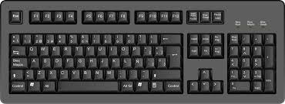
Teclado
dispositivo de entrada con teclas que se presionan para escribir letras, números, símbolos y comandos en una computadora u otro dispositivo electrónico. Es una de las principales herramientas de hardware para interactuar con un equipo, permitiendo introducir información y realizar acciones a través del sistema operativo y las aplicaciones.

Slide 13
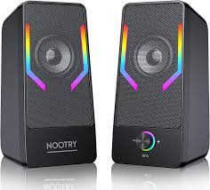
Altavoces O Bocinas
Un altavoz (también conocido como parlante, altoparlante, bocina o corneta, mayormente en América del Sur) es un transductor electroacústico,​ esto es, un dispositivo que convierte una señal eléctrica de audio en ondas mecánicas de sonido.

Slide 14
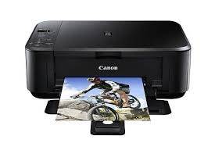
Impresora
dispositivo periférico que reproduce información digital (textos, imágenes) de una computadora en un medio físico, como papel. Se conecta a la computadora para imprimir, y existen varios tipos como las de inyección de tinta y las láser, que difieren en su tecnología y uso. También hay impresoras multifunción que combinan la impresión con otras tareas como escanear, fotocopiar y enviar faxes.

Slide 15
Las Gracias
Gracias por haber visto esto por que nos sirve para aprender mas sobre las partes de la computadora.

